Slide 2
CH2 三角函數
2-2 三角函數的定義與性質
Notes:
【本課導言】：
本章節為技高數學三角學最核心單元『2-2 三角函數的定義與性質』。學生在國中已學過畢氏定理與特殊直角三角形邊長比，本單元將把幾何邊長比提升為以『銳角』為自變數的六個三角函數，並建立特別角值與三大恆等關係。

Slide 3
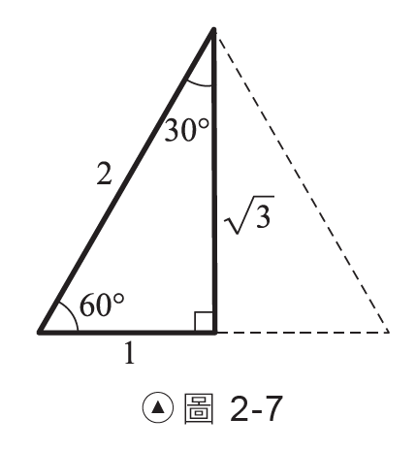
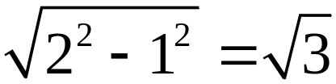
前 言
將邊長為2 的正三角形對折，利用畢氏定理，
可以得到正三角形的高為 ，
這個直角三角形的三個邊長關係，如右圖所示。
107

Slide 4

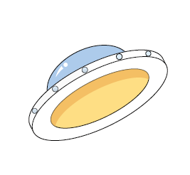

章節選單
例題選單
2-2.1銳角的三角函數
01
02
03
04
05
06
07
08
2-2.2特別角的三角函數值
09
2-2.3三角函數的恆等關係
2-2.4三角恆等式
習 題

Slide 5
【先備知識 ①】直角三角形與畢氏定理（奠定邊長計算基石）
溫故知新 ‧ 回顧國中幾何基礎，無縫接軌高職三角函數
📐 畢氏定理（Pythagorean Theorem）
在直角三角形 ABC 中，若 ∠C = 90°，則：
a² + b² = c² (兩股平方和 ＝ 斜邊平方)
💡 快速運算心法：
• 求斜邊 c ＝ √(a² + b²) （兩股平方相加開根號）
• 求對邊或鄰邊 ＝ √(斜邊² - 另邊²) （斜邊平方減另邊平方）
⚡ 課堂暖身提問：
「直角三角形斜邊長為 13，其中一股長為 5，另一股長秒答是多少？」
⭐ 技高統測必背：常用整數邊長比
1. ( 3 , 4 , 5 ) 及其倍數 ( 6, 8, 10 )、( 9, 12, 15 )
2. ( 5 , 12 , 13 ) ★ 統測最愛考！
3. ( 7 , 24 , 25 )
4. ( 8 , 15 , 17 )
🎯 兩大黃金特殊角邊長比例：
• 45° - 45° - 90° 直角三角形：
邊長比 ＝ 1 : 1 : √2 （等腰直角三角形）
• 30° - 60° - 90° 直角三角形：
邊長比 ＝ 1 : √3 : 2 （30°對邊最短短股為1，斜邊為2）
Notes:
【教學焦點】：
1. 引起動機：三角函數本質就是「直角三角形邊長比」，因此對畢氏定理與邊長比的熟練度直接決定解題速度。
2. 課堂互動：點名學生抽問「3-4-5」、「5-12-13」，並提醒 30°-60°-90° 的 √3 是在 60° 的對邊（即 30° 的鄰邊），千萬不要把斜邊和鄰邊搞混。
3. 提示：考試時遇到分數或根號時，不要慌張，隨時畫出標準直角三角形草圖進行邊長標註。

Slide 6
【先備知識 ②】相似形與三角比不變性（三角函數的起源）
核心探究 ‧ 為什麼直角三角形放大縮小，邊長比卻完全不變？
🔍 AA 相似定理：幾何圖形縮放不影響邊長比值
在任意兩個直角三角形中，只要它們具有相同的銳角 θ（例如 ∠A = θ，∠C = 90°），
由國中 AA 相似定理可知，這兩個直角三角形「形狀完全相同（相似）」，僅大小不同。
👉 結論：無論三角形被放大 2 倍、10 倍或縮小，其「對應邊長的比值」永遠是固定定值！
✨ 角度決定比例 ‧ 三角函數的誕生
既然比值不受三角形大小影響，只由「銳角 θ 的大小」唯一決定，數學家就為這些比值取了名字：
• (對邊 / 斜邊) ＝ 正弦 (sine, sin θ)
• (鄰邊 / 斜邊) ＝ 餘弦 (cosine, cos θ)
• (對邊 / 鄰邊) ＝ 正切 (tangent, tan θ)
💡 「三角函數」是連接【角度】與【邊長長度】的數學橋樑，廣泛應用於建築測量、航海與工程學！
Notes:
【教學焦點】：
1. 破除迷思：許多學生誤以為直角三角形變大，sin 值就會變大。務必在此頁強調：相似三角形對應邊成比例，分子分母同乘 k 倍後 k 會消掉，比值只跟角度 θ 有關！
2. 啟發思考：問學生「如果在操場畫一個 30° 直角三角形，和在課本畫一個 30° 直角三角形，對邊/斜邊的比值一樣嗎？」引導全班齊聲回答「一樣，都是 1/2」！

Slide 7
【單元核心學習地圖】2-2 四大核心模組全景導覽
掌握全章學習脈絡 ‧ 清楚知道每一堂課要學什麼
模組 1：銳角的三角函數 (2-2.1)
• 直角三角形中 6 個邊長比定義 (sin, cos, tan, cot, sec, csc)
• 英文草寫筆順記憶法與正餘對應
• 「一角求六角」：已知一角三角比，求其餘五者
模組 2：特別角三角函數值 (2-2.2)
• 30°、45°、60° 特別角精確函數值
• 特殊角度邊長比幾何速推
• 特別角三角函數值的代數四則混和運算
模組 3：三角函數恆等關係 (2-2.3)
• 倒數關係：sin·csc=1, cos·sec=1, tan·cot=1
• 商數關係：tan=sin/cos, cot=cos/sin
• 平方關係：sin²+cos²=1, 1+tan²=sec², 1+cot²=csc²
模組 4：三角恆等式化簡與證明 (2-2.4)
• 齊次式同除以 cosθ 技巧（秒殺統測題）
• 「化為正餘弦」統一變數法
• 乘法公式展開：(sinθ ± cosθ)² ＝ 1 ± 2sinθcosθ
Notes:
【教學焦點】：
1. 學習地圖總覽：向學生展示 2-2 單元的完整學習脈絡。這四大模組層層遞進：
- 模組 1 給出工具定義（6 個函數）；
- 模組 2 給出具體數值（30°, 45°, 60°）；
- 模組 3 找出內在結構（恆等關係）；
- 模組 4 進入統測實戰（代數化簡與證明）。
2. 給學生的信心喊話：只要跟著每堂課的節奏，三角函數是統測最好拿分的單元！

Slide 8
【核心記憶法】六大三角函數英文字母筆順記憶圖鑑
看圖秒記 ‧ 告別死記硬背，英文字母筆順帶你直達邊長比
✍️ 三大基礎函數（筆順記憶法）
• sin θ ＝ 對邊 / 斜邊
草寫『s』筆順：從斜邊出發，劃向對邊。
（口訣：正弦對斜邊，s 劃對邊）
• cos θ ＝ 鄰邊 / 斜邊
草寫『c』筆順：從斜邊出發，包夾角 θ 到鄰邊。
（口訣：餘弦包夾角，c 夾斜鄰邊）
• tan θ ＝ 對邊 / 鄰邊
草寫『t』筆順：先走鄰邊橫線，再直劃對邊。
（口訣：正切直直立，t 由鄰到對）
🔄 三大倒數函數（對稱記憶法）
• csc θ ＝ 斜邊 / 對邊 ＝ 1 / sin θ
餘割 (cosecant)：正弦 sin 的倒數。
（注意：有 co 的 csc 是無 co 的 sin 倒數）
• sec θ ＝ 斜邊 / 鄰邊 ＝ 1 / cos θ
正割 (secant)：餘弦 cos 的倒數。
（注意：無 co 的 sec 是有 co 的 cos 倒數）
• cot θ ＝ 鄰邊 / 對邊 ＝ 1 / tan θ
餘切 (cotangent)：正切 tan 的倒數。
（正切餘切名字對應，互為倒數最直觀）
📢 口訣：『正餘互配無 co 對帶 co，正切餘切本一家！』
Notes:
【教學焦點】：
1. 肢體與筆順教學：在黑板上帶學生用手在空中劃出草寫 s、c、t 的筆順，感受起筆邊（分母）到落筆邊（分子）的流向。
2. 易錯提醒：學生最容易把 csc 和 sec 的倒數對象搞反（誤以為 csc 配 cos）。在此特別強調「一個有 co、一個沒 co」的反向配對原則！

Slide 9
2-2.1 銳角的三角函數

Slide 10



2-2.1 銳角的三角函數
在右圖直角△ABC 中， 為斜邊， 稱為∠A 的對邊， 稱為∠A 的鄰邊。若在右圖的兩個直角三角形中，∠A = ∠P，
則由國中所學三角形相似關係，可知△ABC ～△PQR，且利用對應邊成比例，可得：
107

Slide 11
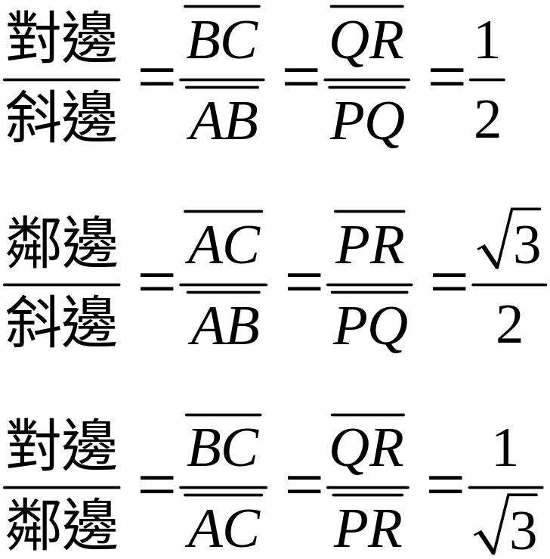
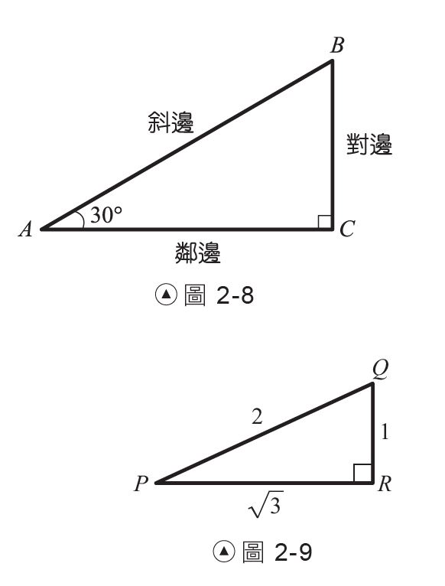
107

Slide 12
事實上，在任何的直角三角形中，只要其中一個銳角與∠A 相等，上面這些邊長的比值，也都會相等。同理，這些邊長比值的倒數，也都會相等。因此這些直角三角形的邊長比（稱為直角三角比），只會隨著角度而變化，這樣的「角度」對應到「邊長比」的關係，我們稱之為銳角的三角函數，其定義如下：
108

Slide 13
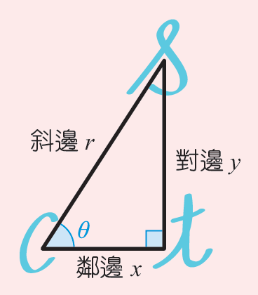
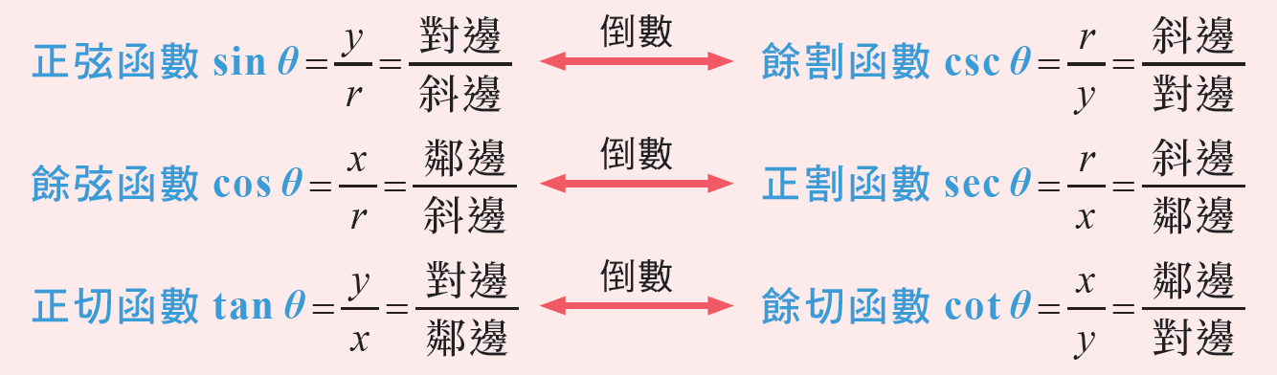
銳角三角函數的定義
在直角三角形中，角θ 的斜邊為r，對邊為y，鄰邊為x，
角θ 的六個三角函數值如下：
108

Slide 14
在上面的定義中， 我們不難發現，sin θ 與csc θ，cos θ 與sec θ，tan θ 與cot θ 互為倒數，因此同學在記憶的時候，只需牢記前三個函數sin θ、cos θ、tan θ 的運算，再利用倒數關係，即可得到csc θ、sec θ 與cot θ 的三角函數值。
108

Slide 15



sin 唸作「sine」。
cos 唸作「cosine」。
tan 唸作「tangent」。
cot 唸作「cotangent」。
sec 唸作「secant」。
csc 唸作「cosecant」。
108

Slide 16
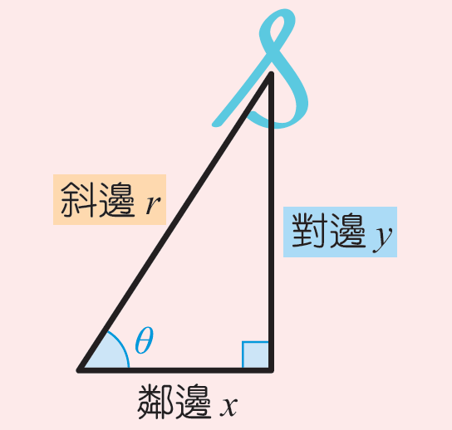
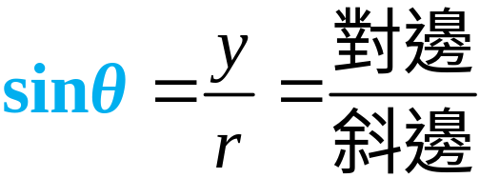
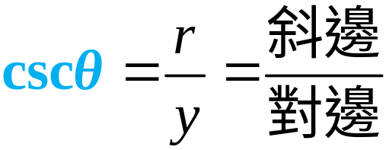
銳角三角函數的記憶法
109

Slide 17
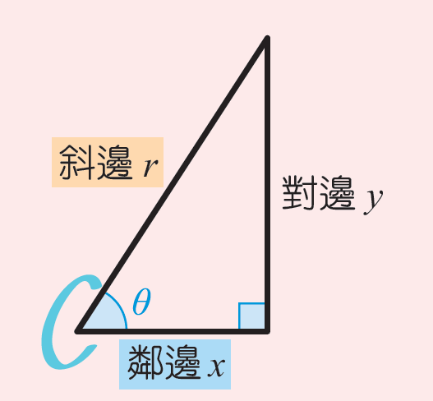
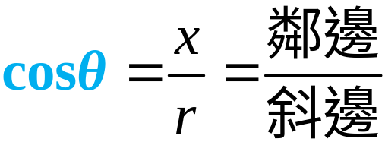
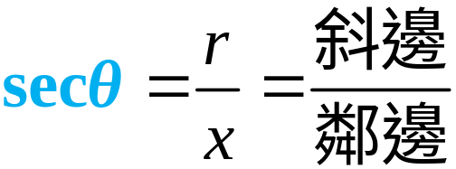
銳角三角函數的記憶法
109

Slide 18
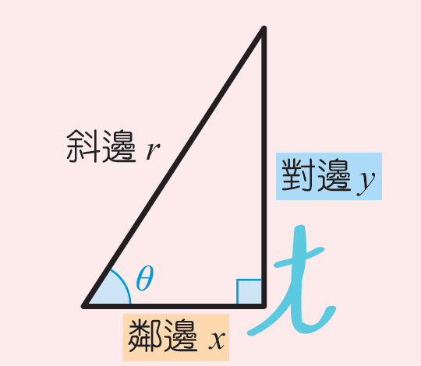
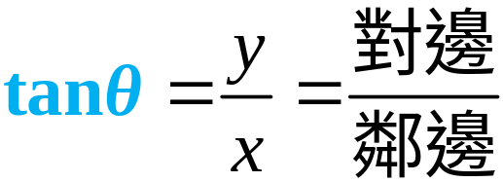
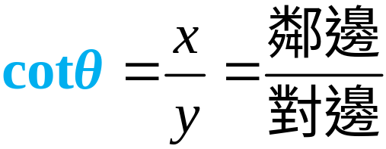
銳角三角函數的記憶法
109

Slide 19
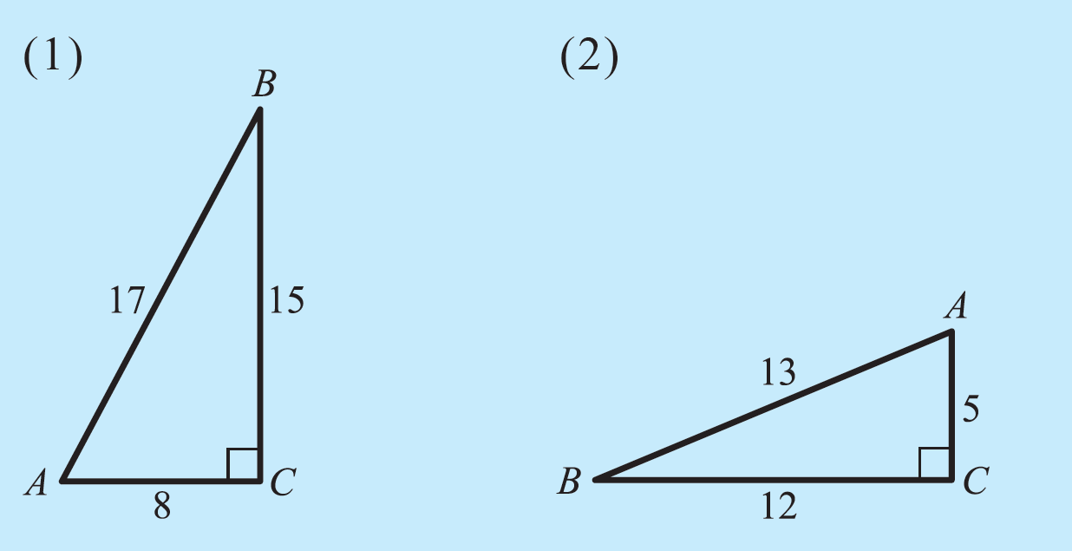
01
在下列各直角三角形中，求出∠A 的六個三角函數值。
🎯 例題 1 課堂解題思考方向（求六個三角函數值）：
① 觀察已知邊：確認兩股為 3、4，利用畢氏定理求斜邊 c ＝ √(3²+4²) ＝ 5
② 標明基準角：以 ∠A 為基準，對邊＝3、鄰邊＝4、斜邊＝5
③ 套用定義：先求 sin A＝3/5、cos A＝4/5、tan A＝3/4
④ 倒數對應：立即寫出 csc A＝5/3、sec A＝5/4、cot A＝4/3
109
Notes:
【課堂解題引導】：
1. 提問：這題要算六個三角函數，第一步必須先知道什麼？（引導回答：直角三角形的三邊長！）
2. 畢氏定理速算：斜邊 ＝ √(3² + 4²) ＝ 5。
3. 基準角對照：提醒同學視線站在 ∠A，對面是 3（對邊），腳底下是 4（鄰邊），最長是 5（斜邊）。
4. 倒數檢驗：算完前三個，後三個直接取倒數，大幅節省時間。

Slide 20
01
試求出例題1 各小題中，∠B 的六個三角函數值。
🎯 隨堂練習 1 課堂思考方向（基準角切換）：
① 基準角切換：注意本題改求 ∠B 的三角函數值！
② 邊長角色互換：∠B 的對邊變為 4、鄰邊變為 3、斜邊仍為 5
③ 餘角關係觀察：sin B ＝ cos A、cos B ＝ sin A、tan B ＝ cot A
110
Notes:
【課堂解題引導】：
1. 核心盲點：學生最常犯的錯誤是直接抄剛才 ∠A 的答案！
2. 強調觀念：當基準角從 ∠A 換到 ∠B，對邊與鄰邊的角色立刻對調。
3. 引導學生發現：sin B 剛好等於 cos A，為後續餘角關係埋下伏筆。

Slide 21
常見的直角三角形三邊長有(3, 4, 5)、(5, 12, 13)、(7, 24, 25)、(8, 15, 17) 等。
110

Slide 22
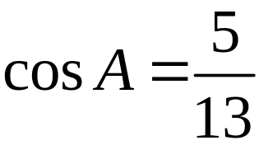
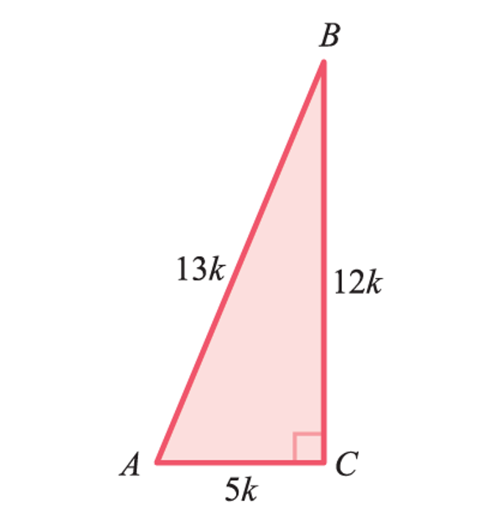
02
已知直角三角形ABC 中，∠C 為直角，
且 ，求∠A其餘各三角函數值。
🎯 例題 2 課堂思考方向（一角求六角經典題）：
① 設比例邊長：已知 sin A ＝ 5/13，令對邊為 5、斜邊為 13
② 畢氏定理求第三邊：鄰邊 ＝ √(13² - 5²) ＝ 12
③ 繪製輔助直角三角形：標上邊長 5, 12, 13
④ 依定義直接寫出其餘五個三角函數值
111
Notes:
【課堂解題引導】：
1. 破題關鍵：已知一個三角函數值，就能立刻還原出一個直角三角形的兩邊比例！
2. 畫圖習慣：要求每位學生在考卷邊緣隨手畫一個小直角三角形，標上 5 與 13。
3. 鄰邊計算：13² - 5² = 169 - 25 = 144 = 12²，秒出 12。
4. 叮嚀：題目問其餘各函數值，不包含 sin A 本身。

Slide 23
02
已知直角三角形ABC 中，∠C 為直角，
且 ，求∠A其餘各三角函數值。
在計算的過程中，k 會被消掉， 有時我們為了方便計算，會將邊長直接寫成5、12、13，但同學應該要知道這些邊長其實是比例關係。
111

Slide 24
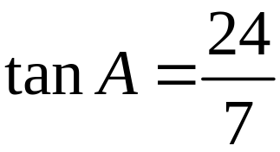
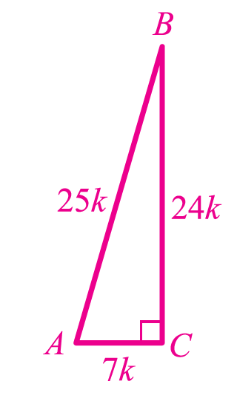
02
已知直角三角形ABC 中，∠C = 90°，
且 ，求∠A 其餘各三角函數值。
🎯 隨堂練習 2 課堂思考方向：
① 已知 tan A ＝ 3/4，即對邊與鄰邊之比為 3 : 4
② 畢氏定理求斜邊：斜邊 ＝ √(3² + 4²) ＝ 5
③ 依序寫出其餘五個三角函數值
111
Notes:
【課堂解題引導】：
1. 提問：tan 是什麼邊比什麼邊？（對邊/鄰邊）。
2. 連續計算：對邊 3、鄰邊 4，斜邊必為 5。其餘函數直接秒殺。

Slide 25
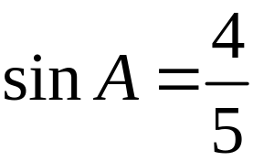

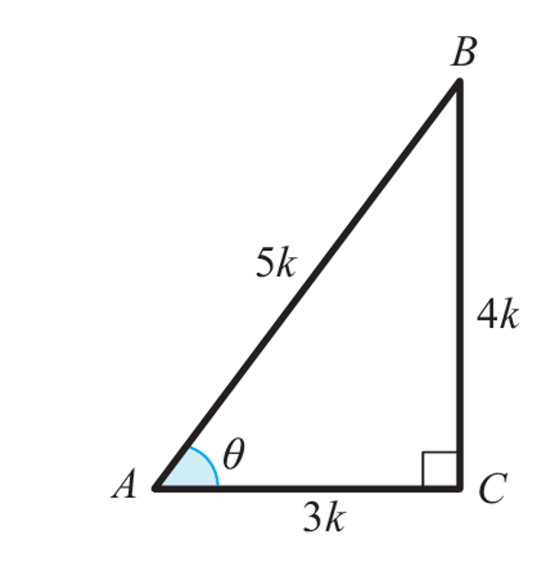
直角三角形ABC 中，∠C 為直角，且
若 ，求cos A、tan A、 與 之長。
03
🎯 例題 3 課堂思考方向（多直角三角形邊長求解）：
① 尋找關鍵共用邊：連接兩個直角三角形的橋樑是哪一個線段？
② 第一步求解：在已知條件較多的三角形中，利用三角比求出共用邊
③ 第二步推進：將共用邊代入第二個直角三角形，求解未知目標邊長
112
Notes:
【課堂解題引導】：
1. 幾何破題：引導學生看圖，找出兩個直角三角形的交界邊。
2. 模組化計算：先封閉看第一個三角形，求出中間變數；再切換到第二個三角形求最終答案。

Slide 26
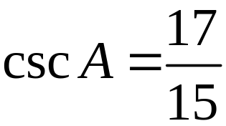

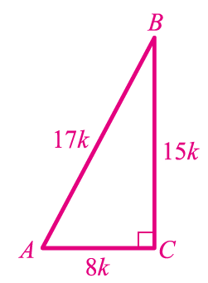
直角三角形ABC中，∠ C = 90°，且 ，
若 ，求 tan A、sec A 、 與 之長。
03
🎯 隨堂練習 3 課堂思考方向：
① 依圖形標示已知邊長與特殊角
② 利用共用邊進行線段長度換算
③ 求出未知目標線段長度
112
Notes:
【課堂解題引導】：
引導學生先看大三角形與小三角形的幾何關聯，找出突破口。

Slide 27
2-2.2特別角的三角函數值

Slide 28
2-2.2特別角的三角函數值
三角函數常應用於物理及工程上，其中常見的30°、45°、60°，
我們稱為特別角。
在這一小節的開始， 我們曾經將邊長為 2 的正三角形對折， 可以得到30°-60°-90° 的直角三角形三個邊長關係，如下圖所示。可得30° 與60° 的六個三角函數值：
113

Slide 29
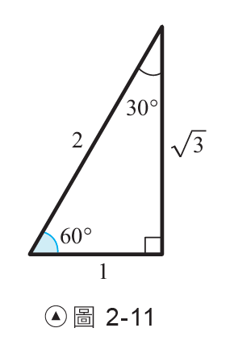
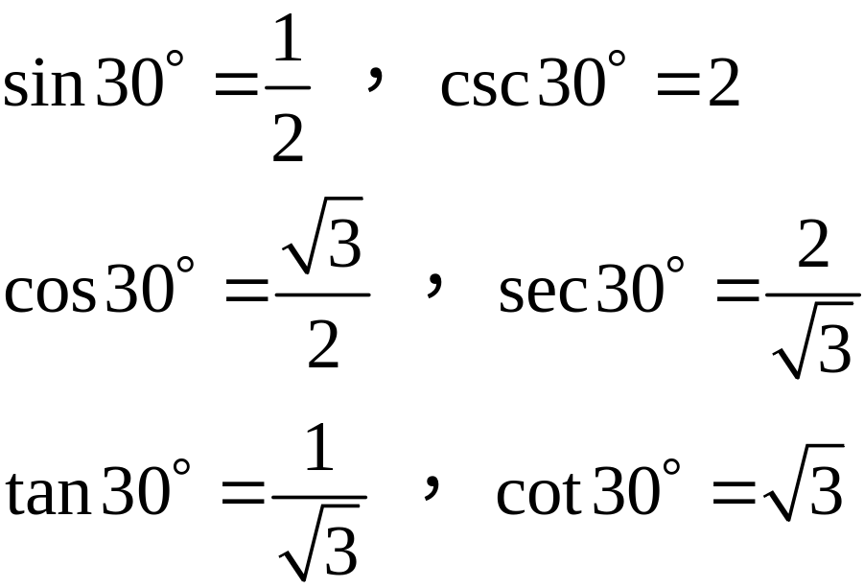
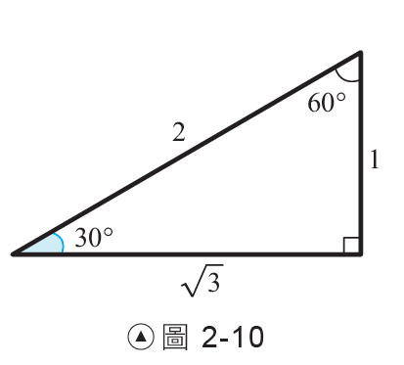
113

Slide 30
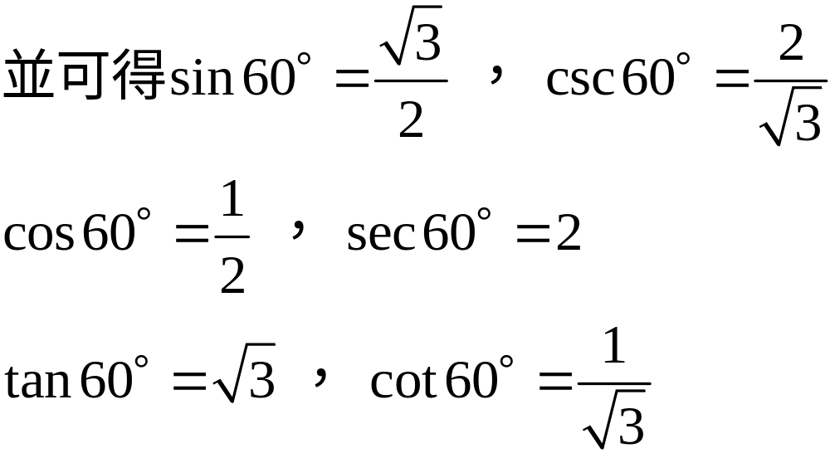
113

Slide 31
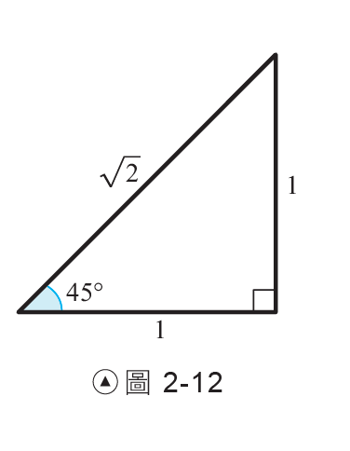
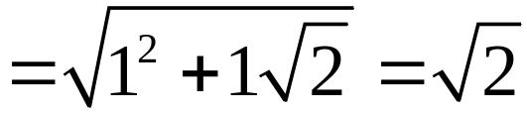
此外，在常見的等腰直角三角形中，若兩股長皆為1，
根據畢氏定理可得斜邊 。
此時由下圖，可推得45° 的六個三角函數值：
113

Slide 32
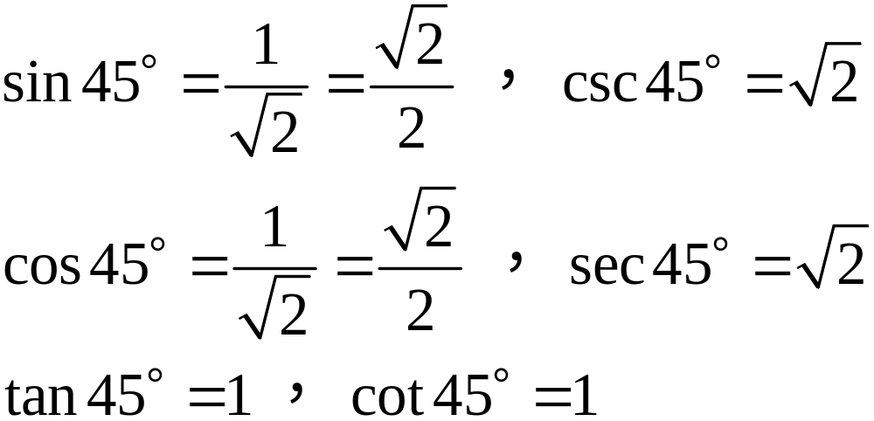
113

Slide 33
我們將常用的30°、45°、60° 的三角函數值整理如下表，
方便同學記憶與使用：
113

Slide 34
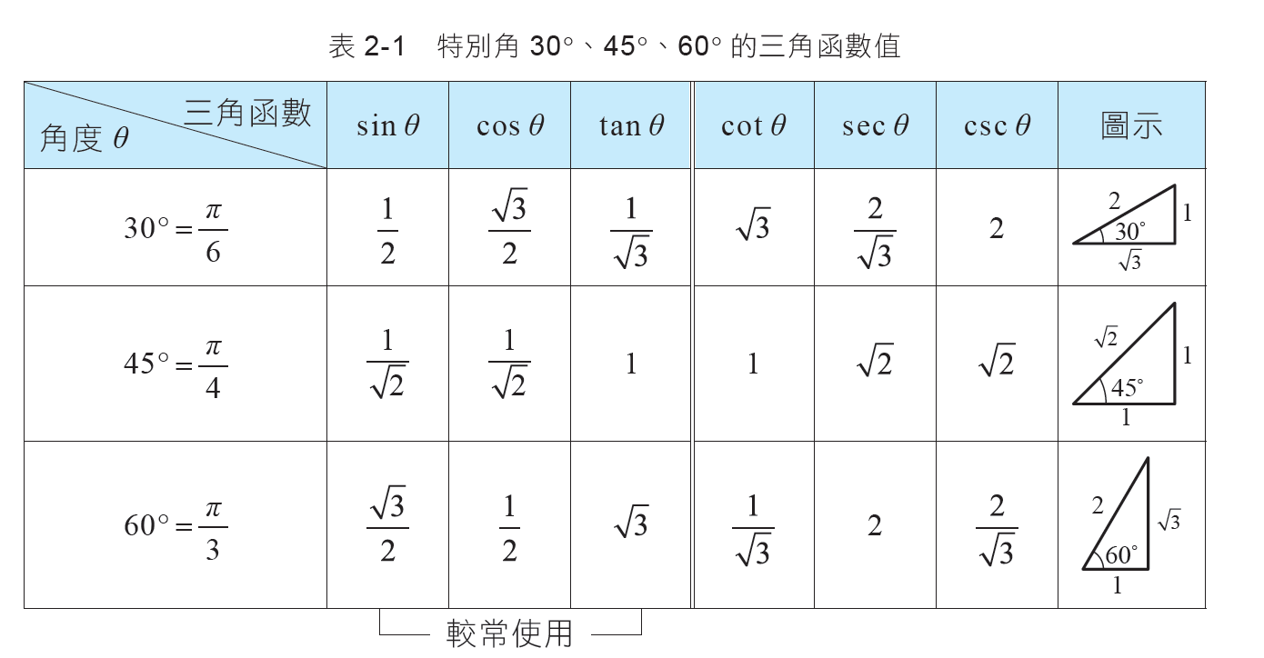
114

Slide 35
04
試求下列各式之值：
(1) sin 30° - cos 60° + tan 45°
(2) 2 sin2 45° + cot 30° csc 60°
🎯 例題 4 課堂思考方向（特別角混和四則運算）：
① 熟練查表/手勢推導：準確代入 30°、45°、60° 函數值
② 運算順序叮嚀：先算『三角函數的平方』，再算乘除，最後算加減
③ 注意：sin² 30° 代表 (sin 30°)² ＝ (1/2)² ＝ 1/4
114
Notes:
【課堂解題引導】：
1. 易錯提醒：sin² 30° 不是 sin(900°)！一定要向學生強調指數位置的記法。
2. 逐步代入：請同學在黑板上一一寫出各特別角數值，再進行分數通分加減。

Slide 36
04
試求下列各式之值：
(1) sin 30° - cos 60° + tan 45°
(2) 2 sin2 45° + cot 30° csc 60°
sin² θ 是(sin θ)² 的簡寫，即sin² 45° = (sin 45°)²。
114

Slide 37
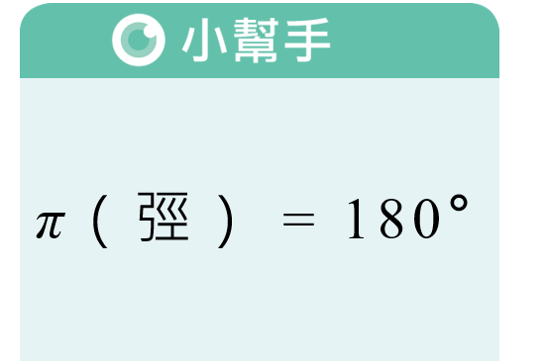

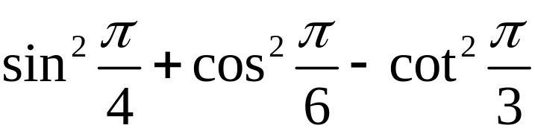
04
試求下列各式之值：
(1)
(2)
🎯 隨堂練習 4 課堂思考方向：
① 查表帶入各特殊角之數值
② 優先計算各項平方值
③ 依序進行通分加減與乘除運算
114
Notes:
【課堂解題引導】：
讓學生上台板書，確認其特別角數值記憶是否準確無誤。

Slide 38
2-2.2特別角的三角函數值
在日常生活中，我們不見得每次都會碰到像30°、45°、60°這樣的特別角，若遇到非特別角，如何運用計算機或手機來進行操作，
請參閱附錄2。
115

Slide 39
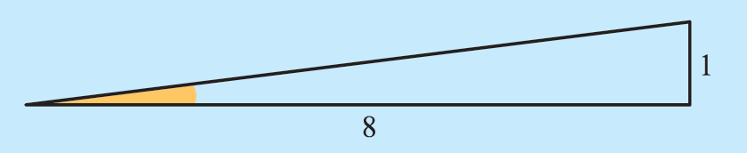
根據內政部營建署對於無障礙坡道的規定，室內坡道坡度應小於八分之一（如下圖所示）。換句話說，室內坡道與地面的夾角大約要小於多少度？（四捨五入至小數點後第3 位）
05
🎯 例題 5 課堂思考方向（工程坡道度數應用）：
① 坡度定義：坡度 ＝ 垂直上升高度 / 水平距離 ＝ tan θ
② 依題意：tan θ ＝ 1/8 ＝ 0.125
③ 反三角函數查表/計算機：求出對應夾角 θ 約為多少度
115
Notes:
【課堂解題引導】：
1. 生活素養：將坡度與正切函數 tanθ 連結，說明工程設計之規範依據。
2. 介紹計算機 tan⁻¹ 反函數的操作方法。

Slide 40
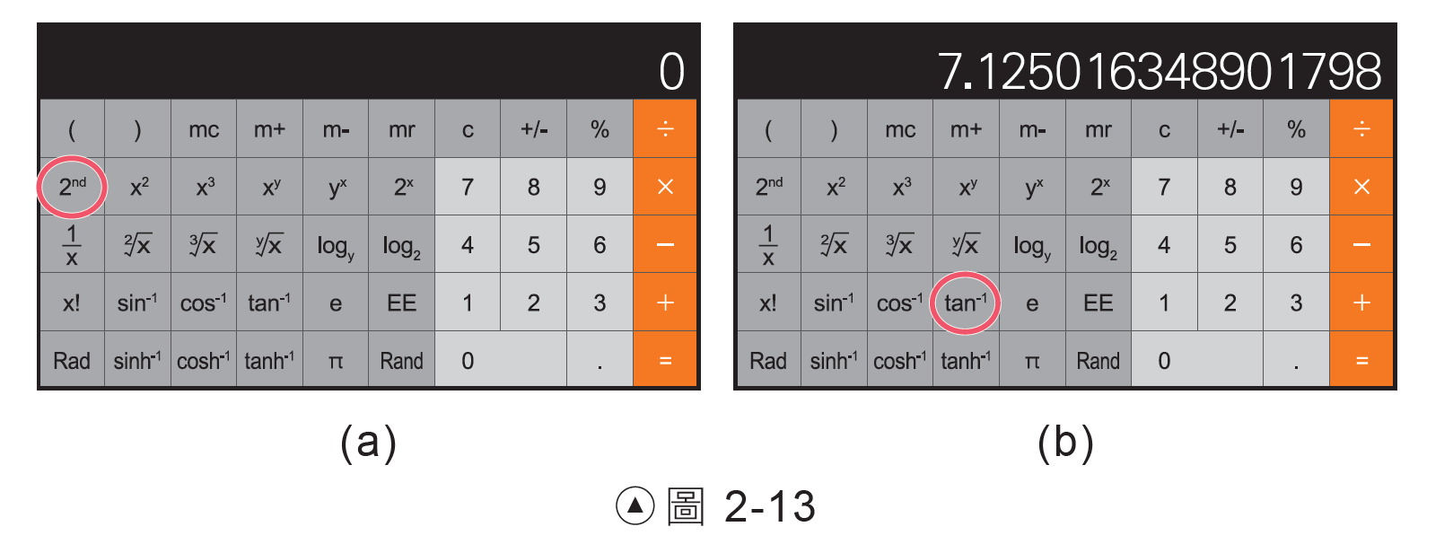

05
(1) iOS 系統：先按下2nd 的按鍵切換函數，此時會出現下圖(a) 的畫面，輸入「1 ÷ 8 = 」，再按下tan⁻¹ 的按鍵，即可由三角函數值，反推求角度約為7.125°，如下圖(b)
115

Slide 41

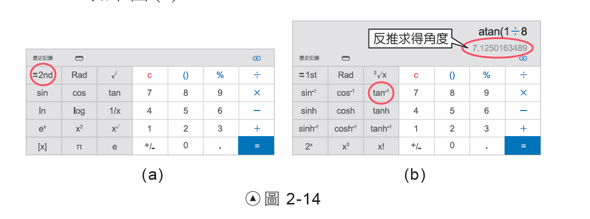
05
(2) Android 系統：先按下 2nd 的按鍵切換函數，此時會出現下圖(a)的畫面，按下tan⁻¹ 的按鍵，輸入「1 ÷ 8 = 」，即可反推求角度約為7.125°，如下圖(b)
115

Slide 42
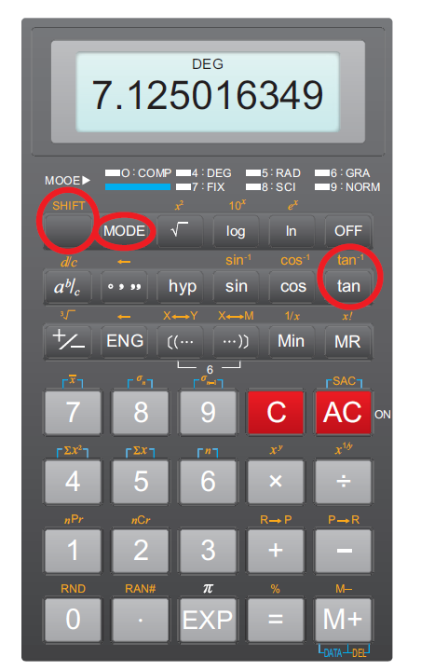
05
(3) 計算機的用法也是類似，先視需求按下功能鍵MODE 將角度切換至適當單位，再按下SHIFT 的按鍵啟用第二功能，接著按下tan(tan⁻¹)的按鍵，再輸入「1 ÷ 8」，
即可反推求角度約為7.125°
116

Slide 43
05
同學可用類似的方法，利用sin⁻¹ 或cos⁻¹ 反推求角度，儘管各廠牌型號計算機按鍵有所不同，但求三角函數值時，不外乎是先使用MODE 鍵將角度切換至適當單位，再視需要決定是否利用SHIFT 鍵切換計算。在專業科目上，我們時常需要利用三角函數反推回角度，此時，同學們就可以善用上面所敘述的手機或計算機功能反推求角度
116

Slide 44
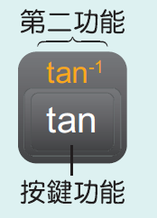
05
(1) Android 計算機中的RAD 代表「弳」，DEG 代表「度」，若要改變單位，只需按這兩個按鍵即可。
(2) 計算機的SHIFT 主要是控制第二功能。
116

Slide 45

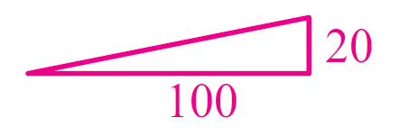
在網站的自行車討論綜合區出現以下的照片：
請同學計算這個險升坡與地面的夾角約是多
少度？（四捨五入至整數位）其中20% 是指
每前進100 公尺會上升20 公尺。
05
🎯 隨堂練習 5 課堂思考方向：
① 險升坡百分比：20% ＝ 每前進 100 公尺上升 20 公尺
② 坡度正切值：tan θ ＝ 20 / 100 ＝ 0.2
③ 反推夾角：求對應夾角 θ 大約為多少度
100
Notes:
【課堂解題引導】：
生活情境連結：引導學生計算自行車公路常見的坡度標誌意義。

Slide 46
2-2.3三角函數的恆等關係

Slide 47
2-2.3三角函數的恆等關係
根據三角函數的定義，我們知道三角函數存在著倒數關係，
除此之外，我們來看看三角函數還有哪些重要的恆等關係？
117

Slide 48
【恆等關係核心神器】三角函數超級六邊形（Super Hexagon）
一圖破全章 ‧ 倒數、商數、平方三大恆等關係視覺化速記神圖
⚡ 超級六邊形三大神奇法則
① 倒數關係（穿心對角線）
穿過中心點 1 的對角線兩端頂點相乘等於 1：
• sin θ · csc θ ＝ 1
• cos θ · sec θ ＝ 1
• tan θ · cot θ ＝ 1
② 商數關係（相鄰頂點比）
任一頂點等於順時針或逆時針相鄰兩頂點之商：
• tan θ ＝ sin θ / cos θ
• cot θ ＝ cos θ / sin θ
③ 平方關係（倒立正三角形）
三個倒立三角形中，上方兩頂點平方和等於下方頂點：
• sin² θ + cos² θ ＝ 1
• 1 + tan² θ ＝ sec² θ
• 1 + cot² θ ＝ csc² θ
🎯 六邊形頂點配置心法
• 右半部：全部都是帶『co』的餘函數！
(右上 cos θ、正右 cot θ、右下 csc θ)
• 左半部：全部都是無『co』的正函數！
(左上 sin θ、正左 tan θ、左下 sec θ)
• 正中心：寫上醒目的數字 『 1 』！
💡 課堂實戰應用技巧：
遇到三角恆等式求值或化簡時，在草稿紙邊緣花 10 秒鐘畫出這個六邊形，所有 8 個恆等式一目了然，絕不混淆忘記！
Notes:
【教學焦點】：
1. 六邊形法寶：此圖為全世界數學教育界推崇之「三角函數終極記憶法」。
2. 課堂帶領：請同學拿出筆在筆記本上跟著畫一個正六邊形，標出中央的 1，以及左三無 co、右三有 co。
3. 驗證平方關係：特別指出三個倒三角形：
- 頂部倒三角：sin² + cos² = 1
- 左下倒三角：tan² + 1 = sec²
- 右下倒三角：1 + cot² = csc²
4. 強調統測必備，化簡題目直接秒殺！

Slide 49
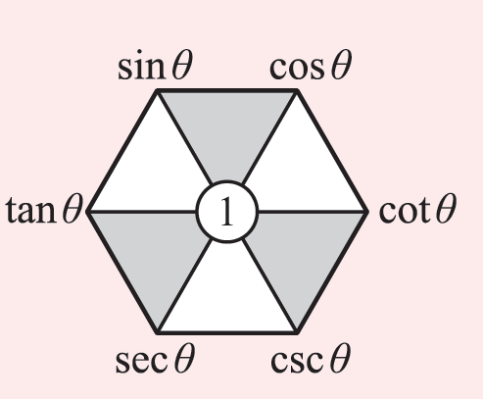
1. 倒數關係
六角形中，每條對角線兩端點的三角函數，互為倒數。
(1) sin θ ⋅ csc θ = 1
(2) cos θ ⋅ sec θ = 1
(3) tan θ ⋅ cot θ = 1。
117

Slide 50
2. 平方關係
六角形中，每個倒三角形，上方兩頂點之平方和等於下方頂點之平方。
(1) sin² θ + cos² θ = 1
(2) tan² θ + 1 = sec² θ
(3) 1 + cot² θ = csc² θ。
117

Slide 51
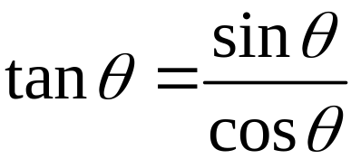
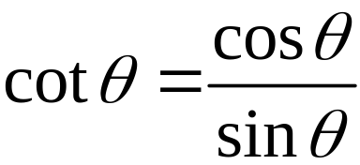
3. 商數關係
六角形中，每個頂點為相鄰兩頂點之乘積。
(1) sin θ = tan θ ⋅ cos θ ，即
(2) cos θ = cot θ ⋅ sin θ ，即
117

Slide 52
4. 餘角關係
六角形中，每條橫線兩端點的三角函數互為餘角關係。
(1) sin(90°−θ) = cos θ
(2) cos(90°−θ) = sin θ
(3) tan(90°−θ) = cot θ
(4) cot(90°−θ) = tan θ
(5) sec(90°−θ) = csc θ
(6) csc(90°−θ) = sec θ
117

Slide 53

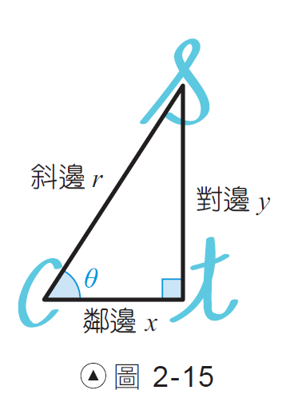
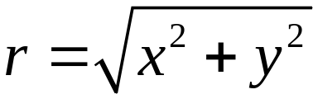
1. 倒數關係：根據三角函數的定義可知。
2. 平方關係：根據三角函數的定義，
在直角三角形中，若角θ 的對邊為 y，
鄰邊為x，斜邊為 ，則
118

Slide 54
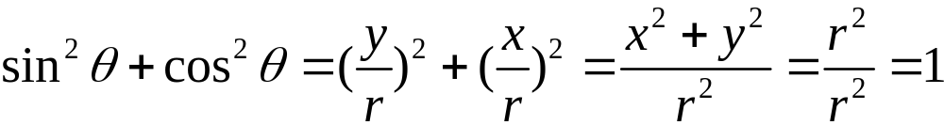
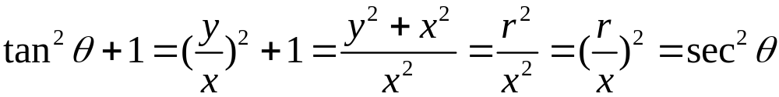

(1)
(2)
(3) 有關 的證明，
與上面的(2)類似，留作同學課後練習。
118

Slide 55
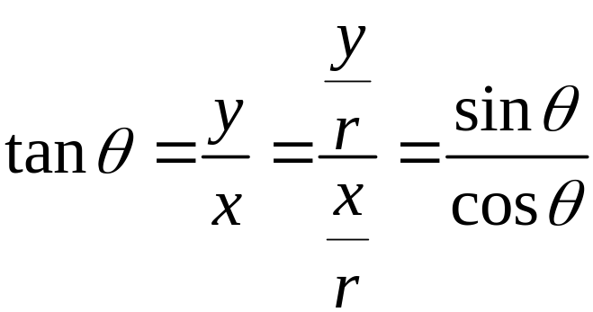
3. 商數關係：
(1)
(2) cot θ 為tan θ 的倒數，由上述(1) 可得
118

Slide 56
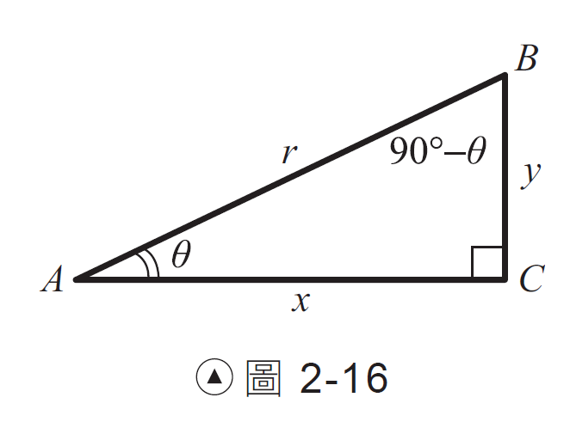

4. 餘角關係：在直角三角形ABC 中，邊長關係如下圖，則根據定義，
角θ 的六個三角函數如下：
118

Slide 57


重繪直角三角形ABC 圖形如右圖，則角(90° - θ)的六個三角函數如下：
119

Slide 58
我們稱這樣的關係為餘角關係，相信已經有同學發現：
sin 30° = cos 60°，cos 30° = sin 60°，
tan 30° = cot 60°，cot 30° = tan 60°，
sec 30° = csc 60°，csc 30° = sec 60°。
119

Slide 59
2-2.3三角函數的恆等關係
許多時候，當我們碰到不是特別角、無法得知三角函數的精確值時，我們可以利用上面的恆等關係解決一些三角函數相關問題。
119

Slide 60
06
試求下列各式之值：
(1) sin 50° × csc 50°
(2) sin² 40° + cos² 40°
(3) sec² 70° - tan ² 70°
🎯 例題 6 課堂思考方向（倒數與商數關係化簡）：
① 統一變數原則：遇到切割函數（tan, cot, sec, csc），全化為 sin 與 cos
② 商數關係代換：tan θ ＝ sin θ / cos θ，cot θ ＝ cos θ / sin θ
③ 通分合併式子：觀察分子分母是否能因式分解或公因式約分
119
Notes:
【課堂解題引導】：
1. 化簡最高心法：『遇事不決，全化正餘弦！』這是三角化簡的第一鐵律。
2. 通分訓練：讓學生練習雙層分數的繁分式化簡。

Slide 61
06
試求下列各式之值：
cos 35° × sec 35°
sin² 80° + cos² 80°
cot² 12° - csc² 12°
🎯 隨堂練習 6 課堂思考方向：
① 倒數關係：cos 35° × sec 35° ＝ 1
② 平方關係：sin² 80° + cos² 80° ＝ 1
③ 平方關係：cot² 12° - csc² 12° ＝ -1
120
Notes:
【課堂解題引導】：
引導學生熟練套用三大恆等關係，不需算出具體角度的數值即可秒殺！

Slide 62
試求tan 40° tan 50° + tan² 72° - csc² 18° 之值。
07
🎯 例題 7 課堂思考方向（餘角與平方關係化簡）：
① 觀察角度互餘：40°+50°＝90°、72°+18°＝90°
② 餘角代換：tan 50° ＝ cot 40°，得 tan 40° cot 40° ＝ 1
③ 餘角代換：csc 18° ＝ sec 72°，得 tan² 72° - sec² 72° ＝ -1
120
Notes:
【課堂解題引導】：
1. 破題觀察：角度不是 30°, 45°, 60° 時，立刻觀察兩角是否相加等於 90°！
2. 餘角轉換為同角後，再套用恆等關係化簡。

Slide 63
試求cos² 35° + cos² 55° + csc² 47° - tan² 43° 之值。
07
🎯 隨堂練習 7 課堂思考方向：
① 互餘配對：35°+55°＝90°，cos 55° ＝ sin 35°
② 平方合一：cos² 35° + sin² 35° ＝ 1
③ 互餘配對：47°+43°＝90°，tan 43° ＝ cot 47°，再套平方關係
120
Notes:
【課堂解題引導】：
加強互餘角的靈活互換訓練。

Slide 64

08
已知θ 為銳角，且tan θ = 2，試求 之值。
🎯 例題 8 課堂思考方向（齊次式同除以 cosθ 技巧）：
① 題目特徵：已知 tan θ 之值，求 sin、cos 的一次齊次式比值
② 秒殺神技：分子分母同除以 cos θ！
③ 全式轉化：所有 sin θ / cos θ 轉化為 tan θ，直接代入已知數值求解
121
Notes:
【課堂解題引導】：
1. 傳統作法：畫直角三角形求出 sin 和 cos 再代入（很慢且容易帶根號算錯）。
2. 高手作法：同除以 cosθ，直接把全式變成 tanθ 的一次分數式，30 秒內算完！

Slide 65


08
已知θ 為銳角，且 ，試求 之值
🎯 隨堂練習 8 課堂思考方向：
① 觀察為齊次式結構
② 分子分母同除以 cos θ
③ 代入已知條件化簡求值
121
Notes:
【課堂解題引導】：
齊次式技巧再次演練，深化學生的解題直覺。

Slide 66
2-2.4三角恆等式

Slide 67
2-2.4三角恆等式
除了三角函數的四個恆等關係，底下介紹幾個常用的三角恆等式。
121

Slide 68

三角恆等式
(1) (sin θ + cos θ)² = 1 + 2 sin θ cos θ
(2) (sin θ - cos θ )² = 1 - 2 sin θ cos θ
(3)
121

Slide 69

(1) (sin θ + cos θ)² = sin² θ + 2 sin θ cos θ + cos² θ = 1 + 2 sin θ cos θ
(2) (sin θ - cos θ)² = sin² θ - 2 sin θ cos θ + cos² θ = 1 - 2 sin θ cos θ
(3)
122

Slide 70

09
已知θ 為銳角，若
試求 (1) sin θ cos θ (2) tan θ + cot θ 之值。
🎯 例題 9 課堂思考方向（平方關係與和差乘積轉換）：
① 題目特徵：已知 sin θ + cos θ，求乘積或對稱式
② 必殺技巧：將已知式『兩邊同時平方』！
③ 展開公式：(sin θ + cos θ)² ＝ 1 + 2sin θ cos θ
④ 平方關係代換：解出 sin θ cos θ 後進一步代入求解
122
Notes:
【課堂解題引導】：
統測極高頻題型！強調 (sinθ ± cosθ)² = 1 ± 2sinθcosθ 的重要性。

Slide 71

09
已知 θ 為銳角，若
試求 (1) sin θ cos θ (2) tan θ + cot θ 之值。
🎯 隨堂練習 9 課堂思考方向：
① 將已知條件兩邊平方求出 sin θ cos θ
② tan θ + cot θ ＝ (sin/cos) + (cos/sin) ＝ 1 / (sin θ cos θ)
③ 帶入乘積倒數求得答案
122
Notes:
【課堂解題引導】：
引導學生記住常用對稱式 tanθ + cotθ = 1 / (sinθcosθ)。

Slide 72
2-2 習 題

Slide 73


試判斷下列各題的對錯，正確的畫「○」，錯誤的畫「╳」：
( )(1)已知 為銳角，若已知 ，則可求出剩餘的五個三角函數值( )(2)直角三角形ABC 中， ∠ C = 90°，若
則可求出 的長度
( )(3)若α、β 為銳角，由平方關係可得sin² α + cos² β = 1
( )(4)若θ 為銳角，則sinθ × cosθ = 1
( )(5)若θ 為銳角，則(sinθ + cosθ)² = sin²θ + cos²θ = 1
01
💡 習題 1 觀念是非題核心點評：
• (1) ○：一角知六角，畫直角三角形依畢氏定理可定其餘五者
• (2) ○：直角三角形給定兩邊長，銳角三角比完全唯一確定
• (3) ╳：特別角 30° 邊長比 1:√3:2，sin 30° ＝ 1/2
• (4) ○：平方關係 sin²θ + cos²θ ＝ 1 對所有銳角恆成立
• (5) ○：商數關係 tan θ ＝ sin θ / cos θ 為恆等式
123
Notes:
【習題 1 觀念是非題解析】：
引導學生逐題說明判斷依據，強化定義與定理的掌握。

Slide 74


已知直角三角形ABC 中，∠C 為直角，
試求tan A + sec A 之值。
02
💡 習題 2 破題關鍵提示：
• 利用畢氏定理求出第三邊長
• 依定義寫出 tan A ＝ 對邊/鄰邊，sec A ＝ 斜邊/鄰邊
• 兩者分母皆為鄰邊，直接分子相加約分求解
123
Notes:
【習題 2 解析】：
畢氏定理求第三邊後，代入定義相加。

Slide 75




03
直角三角形ABC 中，∠C為直角，且 ，若
求(1) sin A (2)
💡 習題 3 破題關鍵提示：
• 設邊長比例參數 k，利用畢氏定理求斜邊
• 依定義寫出 sin A
• 利用餘角關係或互餘三角比求其餘數值
123
Notes:
【習題 3 解析】：
直角三角形邊長比還原與求值。

Slide 76

04
試求
(1) 4 sin² 30° + 2 tan 45° + 1/3cot² 30° × sec² 60° 之值
(2) 之值
💡 習題 4 破題關鍵提示：
• 精確帶入 30°、45°、60° 特別角函數值
• 優先計算平方：sin² 30° ＝ 1/4、cot² 30° ＝ 3、sec² 60° ＝ 4
• 依序通分與乘除化簡
123
Notes:
【習題 4 解析】：
特別角四則運算精熟。

Slide 77
05
試求cos² 20° + cos² 70° + tan² 20° - csc² 70° 之值。
💡 習題 5 破題關鍵提示：
• 互餘角轉換：20°+70°＝90°，cos 70° ＝ sin 20°
• 平方合一：cos² 20° + sin² 20° ＝ 1
• 互餘轉換：csc 70° ＝ sec 20°，再套平方關係 tan² 20° - sec² 20° ＝ -1
124
Notes:
【習題 5 解析】：
互餘角與平方關係綜合應用。

Slide 78

06
試求 之值。
💡 習題 6 破題關鍵提示：
• 分式通分合一
• 展開分子利用平方關係 sin²θ + cos²θ ＝ 1 化簡
• 約去公因式得出極簡數值
124
Notes:
【習題 6 解析】：
通分化簡典範題。

Slide 79


07
若θ 為銳角，且 ，則 之值。
💡 習題 7 破題關鍵提示：
• 觀察式子為齊次式
• 分子分母同除以 cos θ 轉化為 tan θ
• 代入已知條件秒出答案
124
Notes:
【習題 7 解析】：
齊次式快速法實戰。

Slide 80

08
已知
試求(1) sin θ ⋅ cos θ (2) tan θ + cot θ 之值。
💡 習題 8 破題關鍵提示：
• 兩邊平方求出 sin θ cos θ
• tan θ + cot θ 轉化為 1 / (sin θ cos θ)
• 取乘積倒數求得結果
124
Notes:
【習題 8 解析】：
和差平方轉乘積。

Slide 81


09
已知θ為銳角，且 ，試求 之值。
💡 習題 9 破題關鍵提示：
• 進階齊次式化簡技巧
• 分子分母同除以 cos² θ 或因式分解
• 轉化為 tan θ 之二次代數式求值
124
Notes:
【習題 9 解析】：
進階題二次齊次式處理。

Slide 82


已知 x 為銳角， ，試求
(1) sin x ⋅ cos x (2) sin x + cos x (3) sin³ x + cos³ x 之值。
提示：
10
💡 習題 10 破題關鍵提示：
• 兩邊平方解乘積項
• 乘法公式展開：sin³ x + cos³ x ＝ (sin x + cos x)(1 - sin x cos x)
• 逐步代入求值
124
Notes:
【習題 10 解析】：
立方和公式因式分解。

